Slide 1
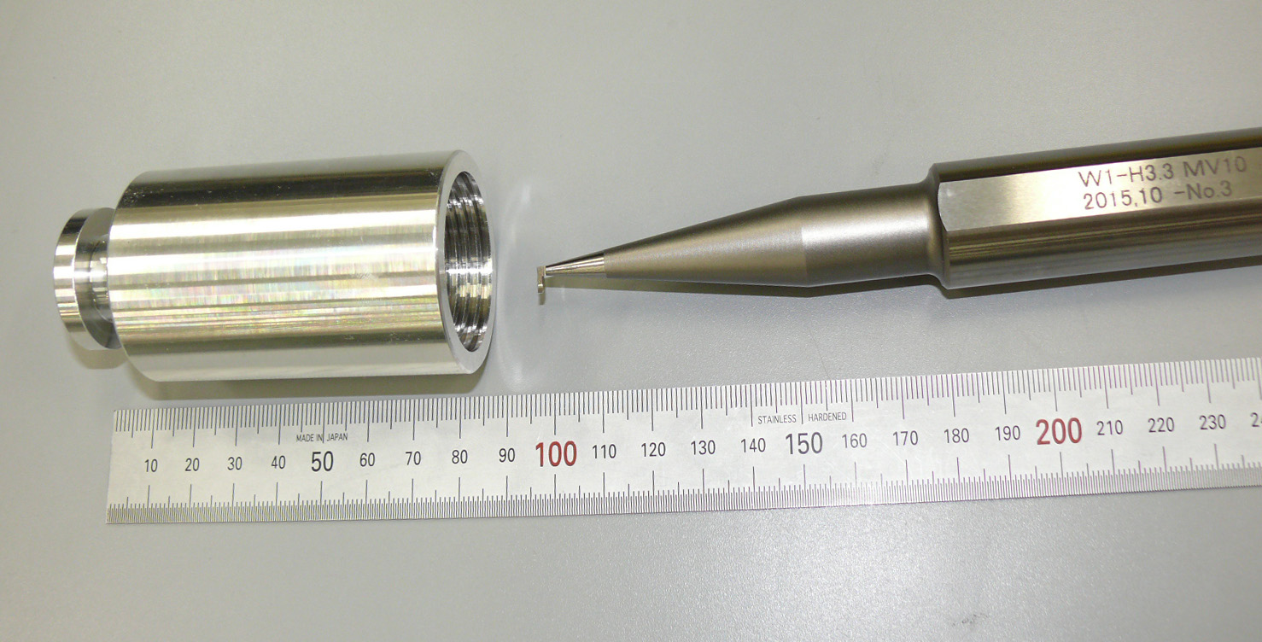
40GHz帯コルゲートホーンの試作
国立天文台 先端技術センター
金子慶子, A. Gonzalez, 福嶋美津広, 藤井泰範, 浅山信一郎

Slide 2
概要
これまでほぼ100%外注で製造していたコルゲートホーンを国立天文台先端技術センターMEショップで試験的内製中
経験値がない中での試作には発見多数
完成したあかつきには、40GHz帯ホーン
(野辺山で使ってもらえれば。。。？)
よもやま話です
Notes:
背景には、ALMA Band1受信機を台湾のかわりにつくるだとか、部品製造用の装置にお金はかけられても部品そのものを購入するためのお金は出せないとか、めんどくさい話がいっぱいあったので、純粋にホーンをつくるというだけだったら単純化できたはずなのにできていないところがいろいろあります

Slide 3
目次
コルゲートホーンと加工方法
今回製造するホーン
実際に加工してみたところ・・・
まとめ

Slide 4
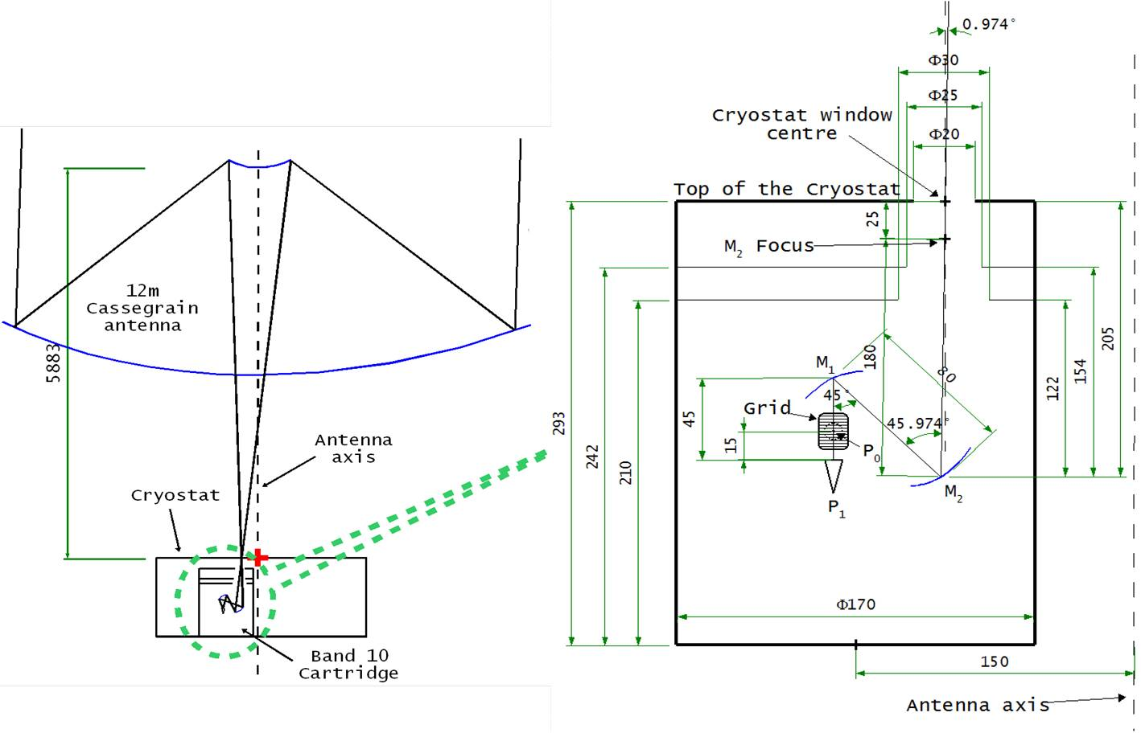
コルゲートホーン

Slide 5
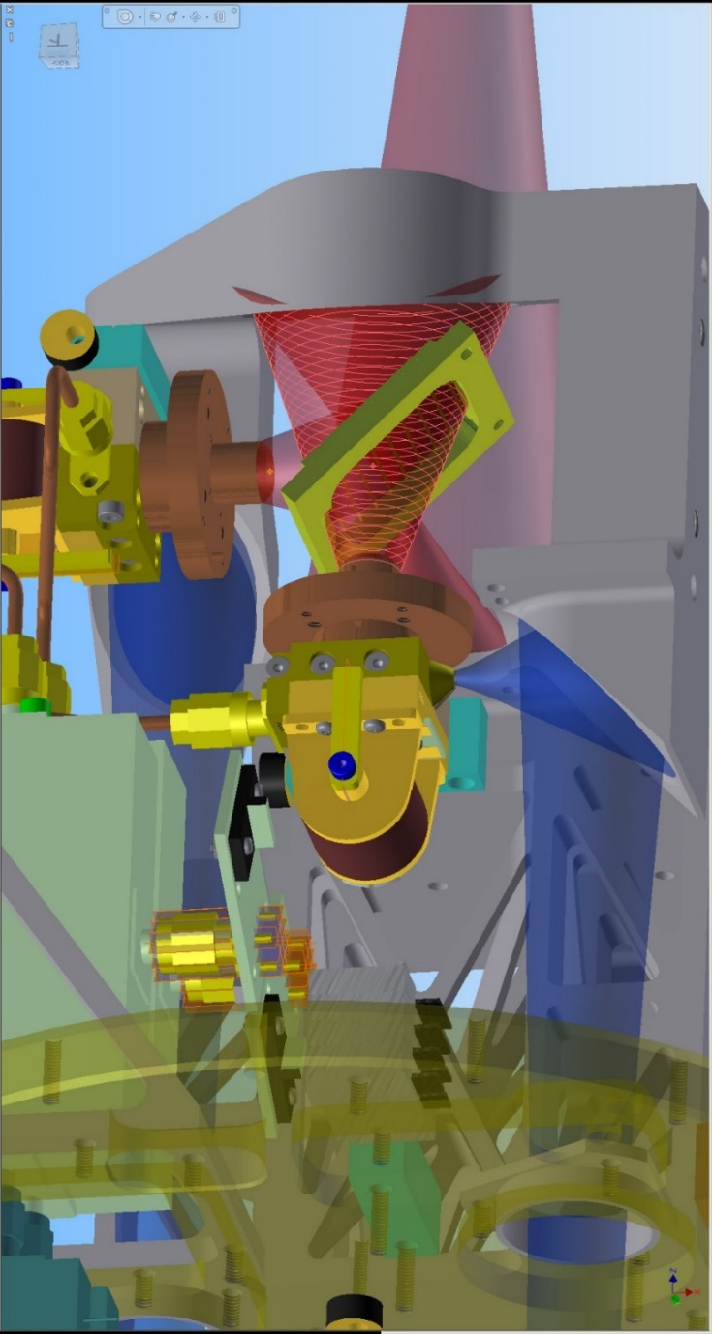
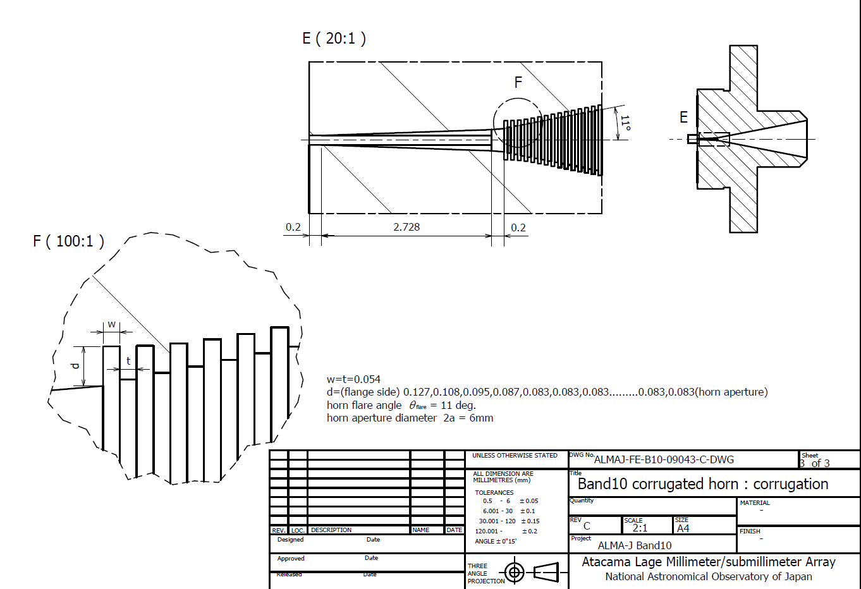

Slide 6
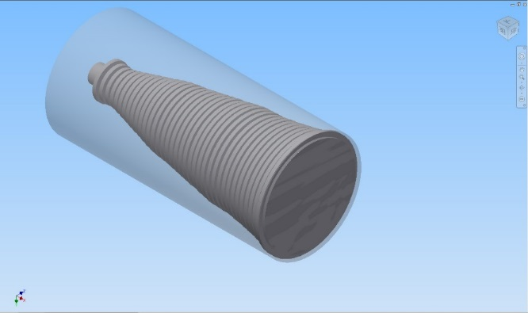
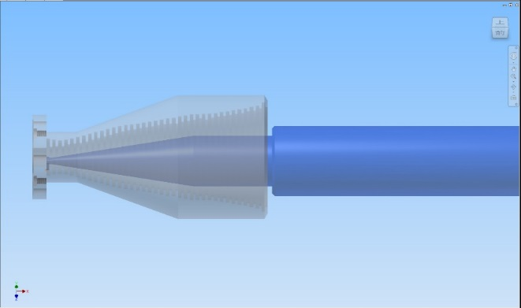
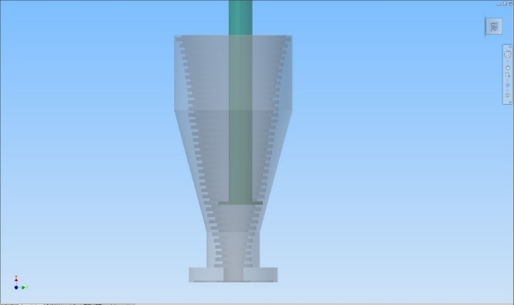
コルゲートホーン加工方法
加工方法 | 電鋳 | 旋盤切削 | フライス加工
利点 | 外形加工なので、母材成形は比較的簡単 | コスト安い 加工方法を確立できれば製作時間が短い | 製作時間が短い 刃物の強度を旋盤より強くできる
欠点 | コスト高い、時間がかかる 母材が抜け切らない場合がある | 内側加工なので比較的加工が難しい | コルゲーションを切れる領域が限られる
Notes:
ここ最近のてんもんだいでしようしているホーンの作り方。
ALMA Band8のでんちゅう
Band4,10の精密旋盤加工
電波カメラ用フライカット

Slide 7
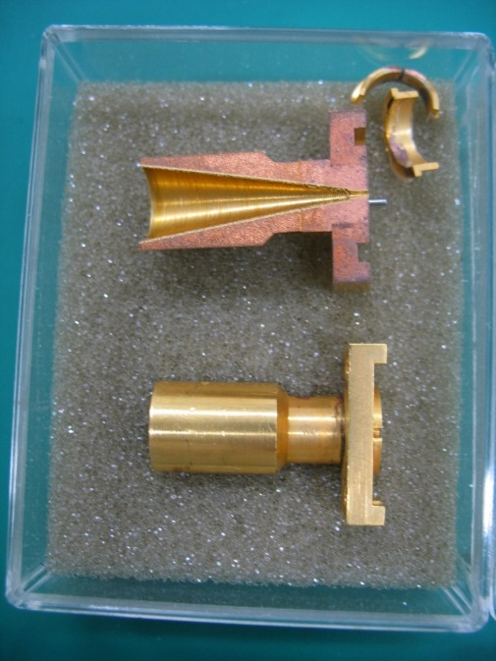
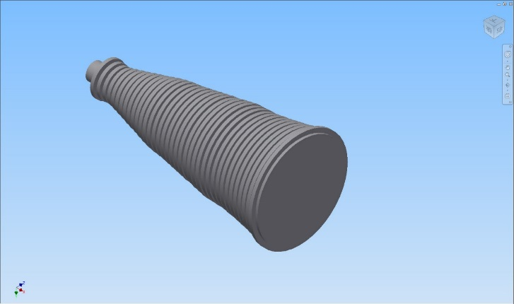
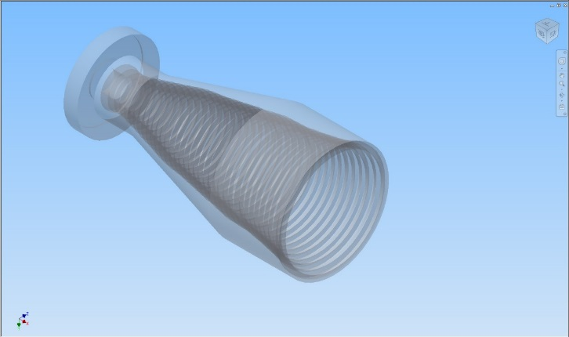
コルゲートホーン加工方法
加工方法 | 電鋳 | 旋盤切削 | フライス加工
利点 | 外形加工なので、母材成形は比較的簡単 | コスト安い 加工方法を確立できれば製作時間が短い | 製作時間が短い 刃物の強度を旋盤より強くできる
欠点 | コスト高い、時間がかかる 母材が抜け切らない場合がある | 内側加工なので比較的加工が難しい | コルゲーションを切れる領域が限られる
Notes:
ここ最近のてんもんだいでしようしているホーンの作り方。
ALMA Band8のでんちゅう
Band4,10の精密旋盤加工
電波カメラ用フライカット

Slide 8
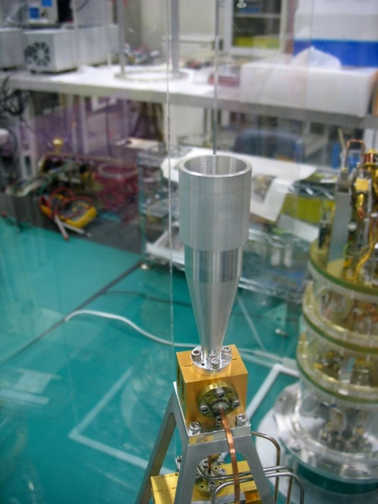
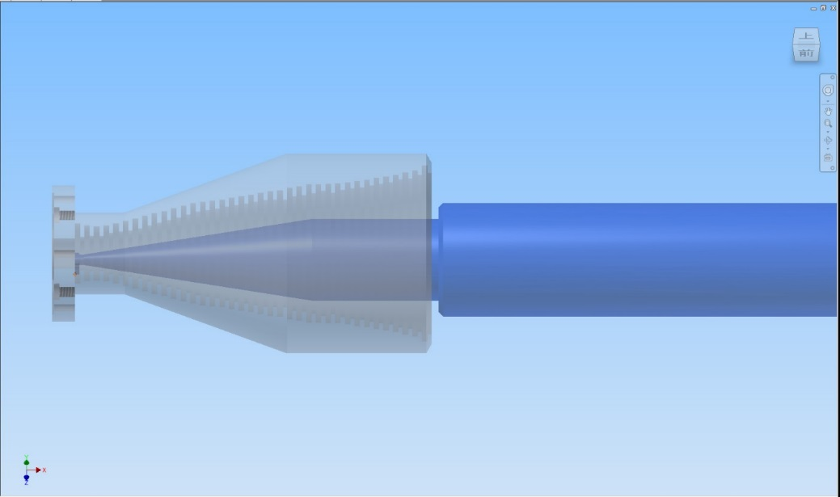
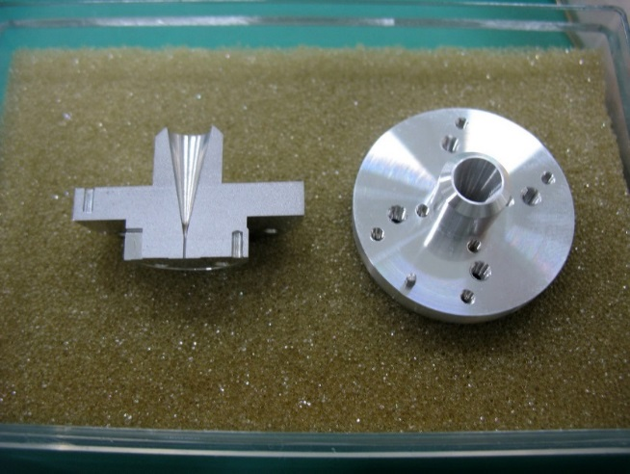
コルゲートホーン加工方法利点欠点
加工方法 | 電鋳 | 旋盤切削 | フライス加工
利点 | 外形加工なので、母材成形は比較的簡単 | コスト安い 加工方法を確立できれば製作時間が短い | 製作時間が短い 刃物の強度を旋盤より強くできる
欠点 | コスト高い、時間がかかる 母材が抜け切らない場合がある | 内側加工なので比較的加工が難しい | コルゲーションを切れる領域が限られる
Notes:
ここ最近のてんもんだいでしようしているホーンの作り方。
ALMA Band8のでんちゅう
Band4,10の精密旋盤加工
電波カメラ用フライカット

Slide 9
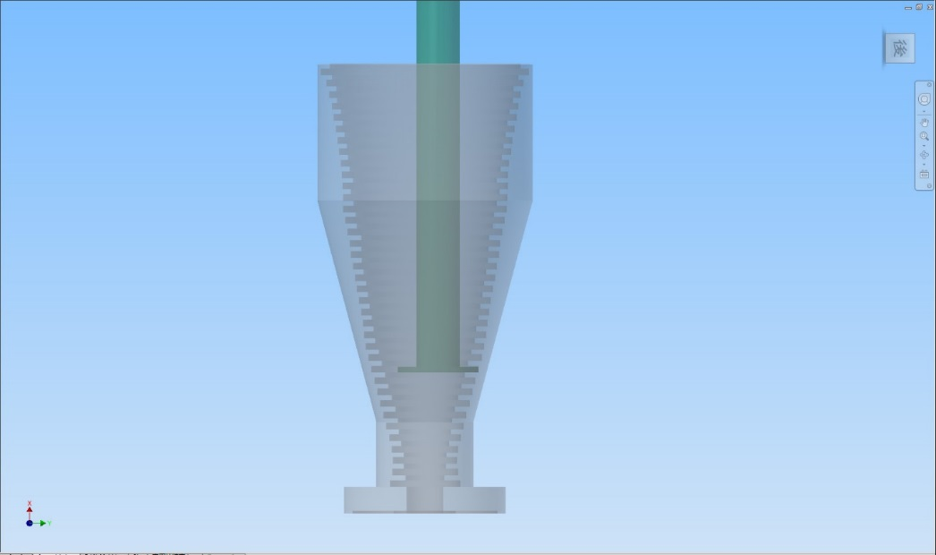
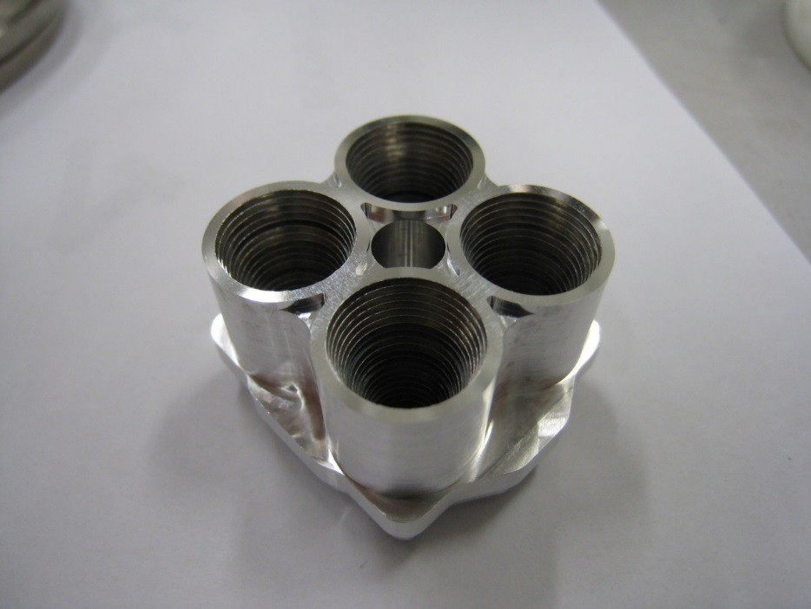
コルゲートホーン加工方法利点欠点
加工方法 | 電鋳 | 旋盤切削 | フライス加工
利点 | 外形加工なので、母材成形は比較的簡単 | コスト安い 加工方法を確立できれば製作時間が短い | 製作時間が短い 刃物の強度を旋盤より強くできる
欠点 | コスト高い、時間がかかる 母材が抜け切らない場合がある | 内側加工なので比較的加工が難しい | コルゲーションを切れる領域が限られる
Notes:
ここ最近のてんもんだいでしようしているホーンの作り方。
ALMA Band8のでんちゅう
Band4,10の精密旋盤加工
電波カメラ用フライカット

Slide 10
今回の製造は旋盤切削加工
市販の刃物では
刃幅1mmの場合、刃の突き出し量2mmが最大
→深さ3mmの溝を加工できない
約35mm
約3mm
約1mm
約84mm
溝の加工公差0.02mmくらいで大丈夫

Slide 11
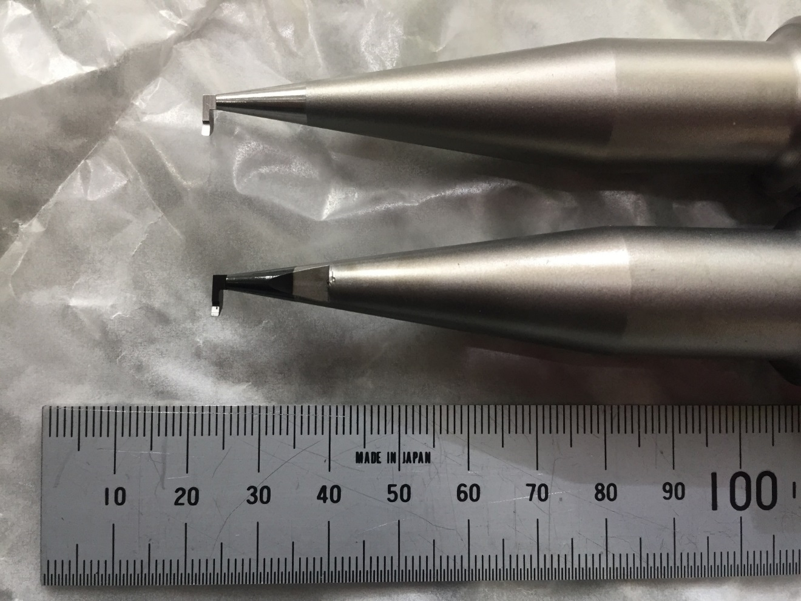
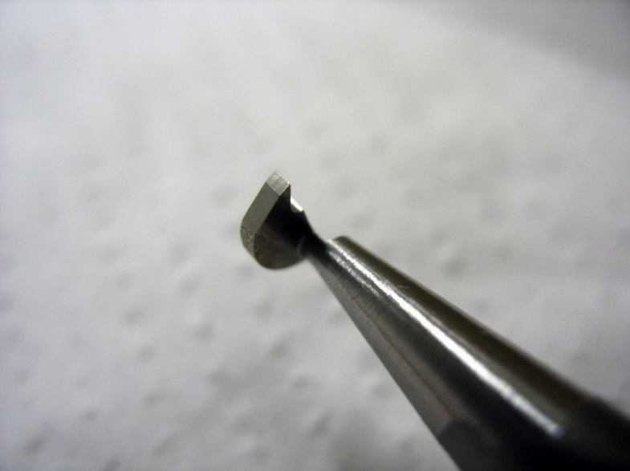
溝いれ用バイト
細い＝弱い＝怖い
Notes:
幅1mm突き出し量3.5mmのバイト。通常販売品は1mmに対して突き出し量2mm程度が限界なので、これは特注品。
刃物屋さんも始めてデザインした刃物なので、使ってどうなるか誰もしらない
材料は溶解ハイス。上がコーティングなし。下がDLCコーティングつき
1本だいたい10万円

Slide 12
おれた

Slide 13
いままで4本折れた
折れた原因：磨耗と切粉づまり
得られたもの：ノンコートの磨耗過程
対策：エアブロー
折れた原因：音が聞こえない
得られたもの：切削音の重要性
ノンコートの耐久性不足
対策：エアブローをやめて連続切削油
折れた原因：磨耗
得られたもの：切削油は必須
DLCコートの耐久力
刃先交換式刃物の検討
3本目と条件同じ
折れた原因：ヒューマンエラー
対策：CNC使用
この失敗から切削条件のわりだしができた

Slide 14
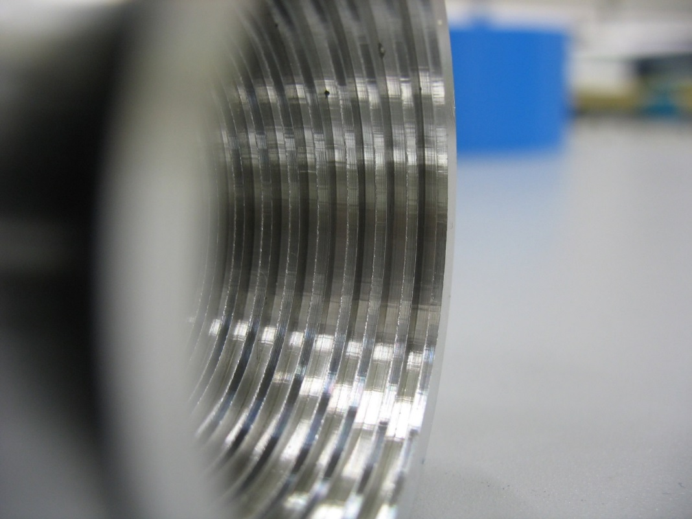
試作1号

Slide 15
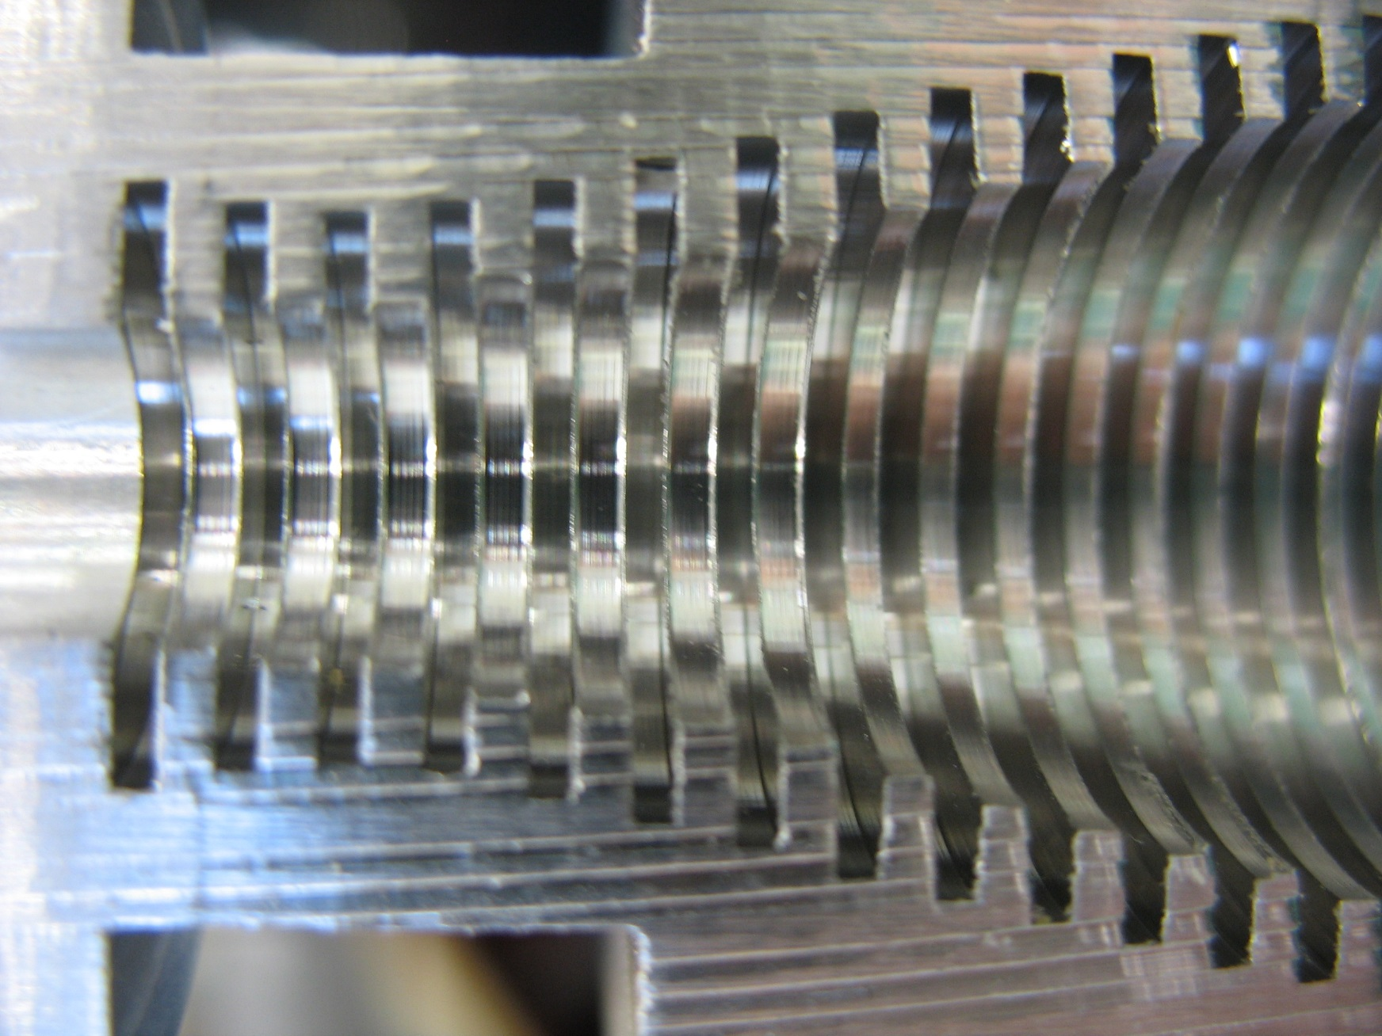
試作1号
凹部幅 w≒1.215-1.230 (設計値1.22)←誤差だいたい±20um
凸部幅 t≒0.88-0.89(設計値0.9)←誤差だいたい-10～-20um
直径方向：凹凸どちらも誤差0.5mmくらい →切削抵抗に負けて刃物が逃げる
→仕上げ寸法到達条件詰めが今後の検討課題

Slide 16
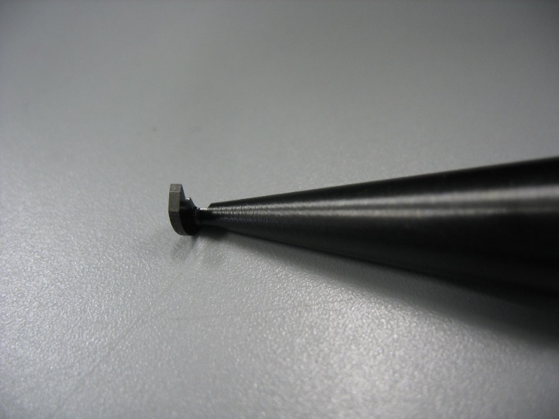
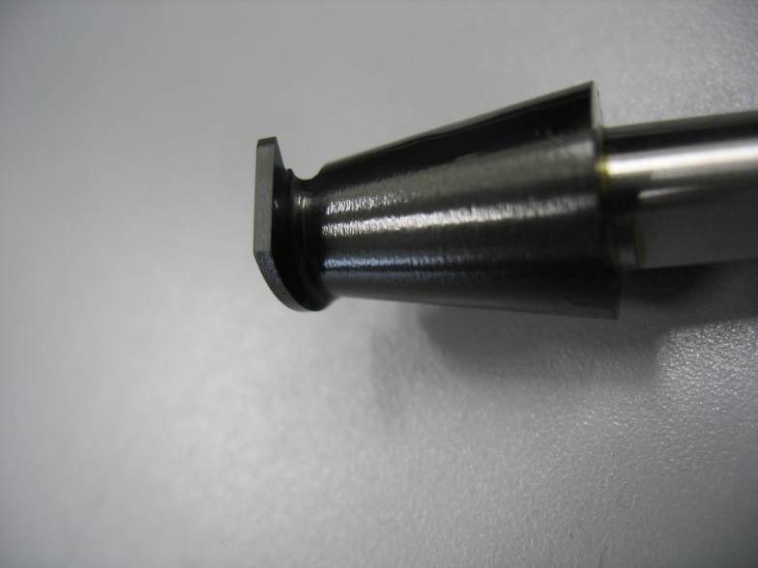
次の展開：刃先交換式

Slide 17
次の展開：刃先交換式
・刃先交換式
利点：刃先単価減
欠点：刃物着脱部分という分岐点による加工時の刃物強度減
(振動源になる可能性)
・実際に加工する刃先を持つ部分の体積減少
利点：コーティング単価減
利点：刃先部分により強靭な材料を使用可
・奥の細い部分以外を太い刃物を使用
利点：刃物強度増、切削速度増
欠点：工具交換が必要なため部品全体を同一加工できないことによる誤差

Slide 18
まとめ
コルゲートホーンを天文台で内製中
コロンブスの卵 – 未知のことへの試行錯誤の繰り返し
情報と経験の蓄積
新規ネットワーク開拓

